Slide 1
امید خدام
آقای شعبانی
پژوهش تاریخ شهر شوش

Slide 2
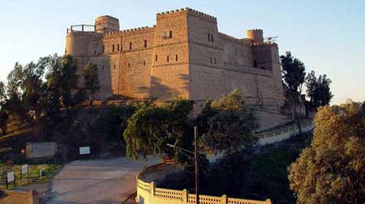
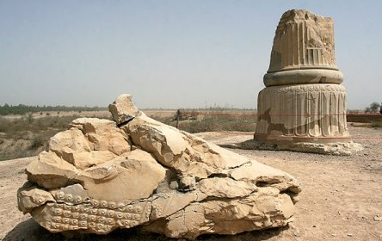
پیشینه تاریخی

Slide 3
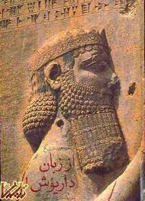
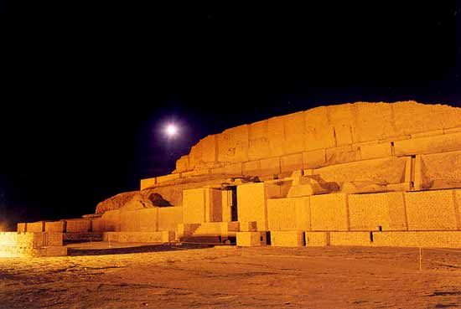
حکومت های شکل گرفته در منطقه

Slide 4
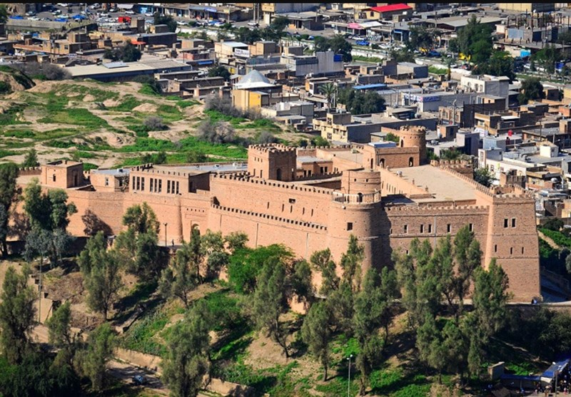
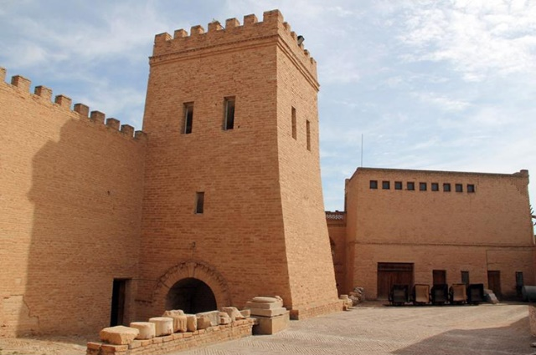
بنا های تاریخی

Slide 5
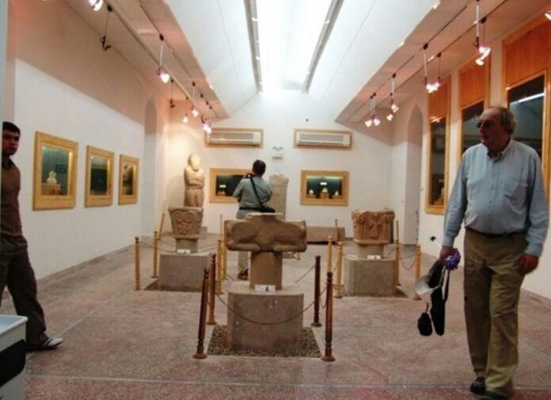
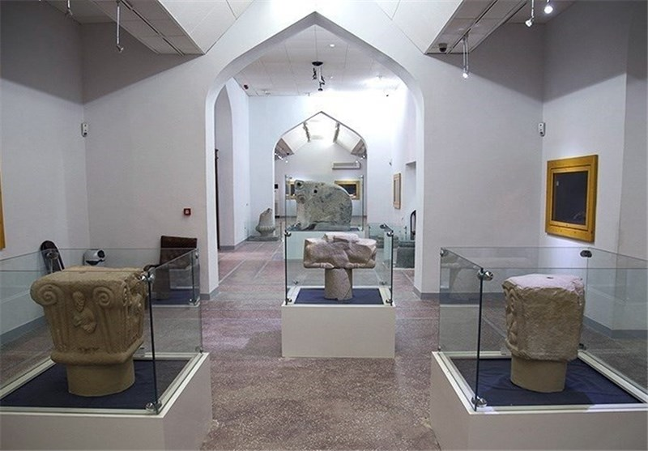
موزه شهر شوش

Slide 6
امید وارم لذت برده باشید

